Slide 1
რესურსი განკუთვნილია დაწყებითი საფეხურისთვის (I-IV)
მსოფლიოში ცნობილი არქიტექტურული ნიმუშების
გასაფერადებელი
მოამზადა თათია ბარბაქაძემ

Slide 2
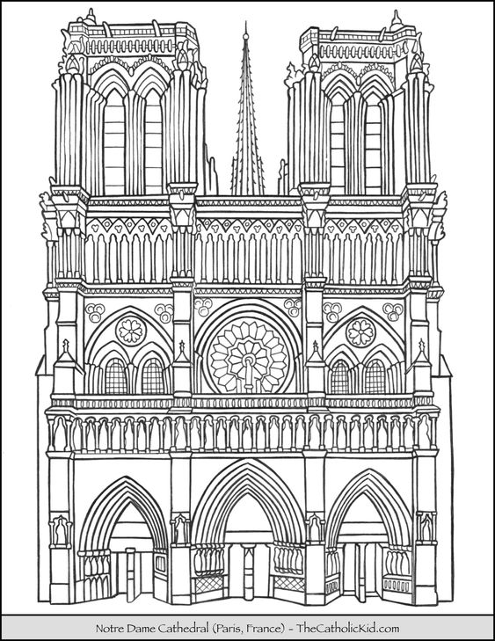
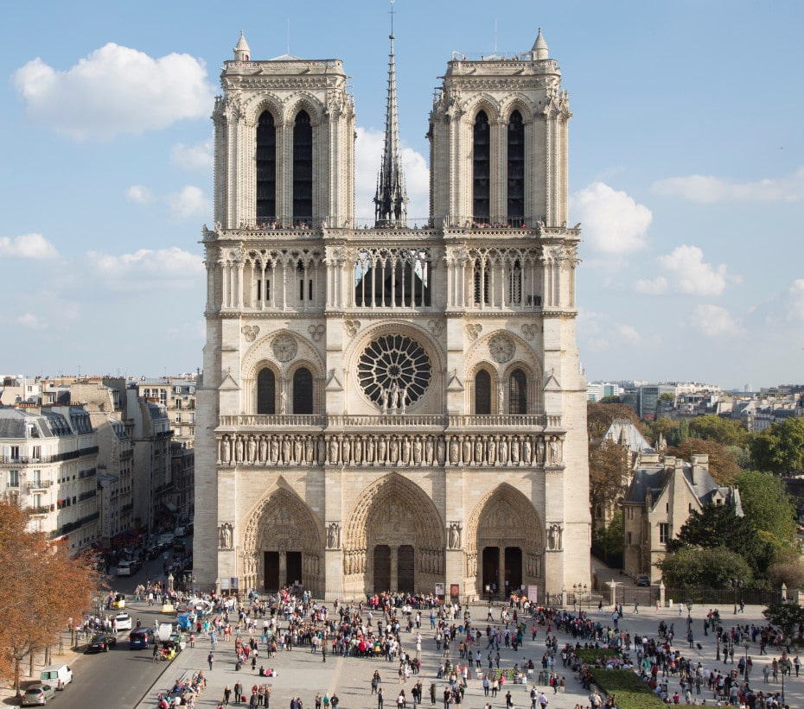
განსაზღვრეთ ფუნქცია:
სახელწოდება: პარიზის ღვთისმშობლის ტაძარი
გახსნის თარიღი: 1345 წ.

Slide 3
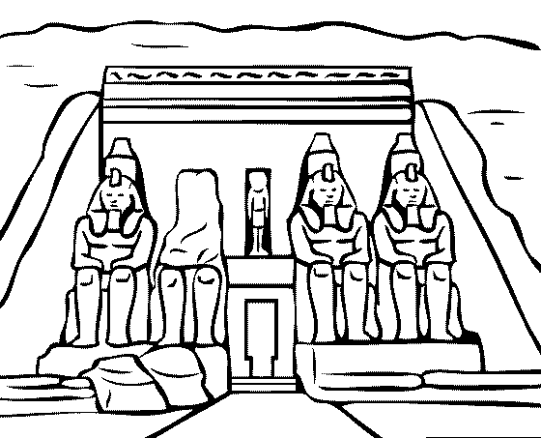
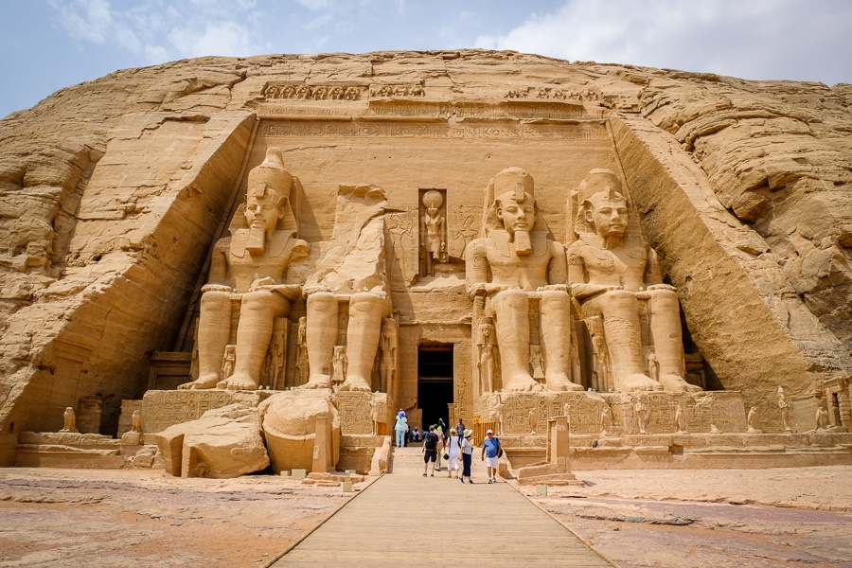
სახელწოდება: აბუ სიმბელის ტაძარი
აგების თარიღი: ძვ.წ. აღ. XIII ს.
განსაზღვრეთ ფუნქცია:

Slide 4

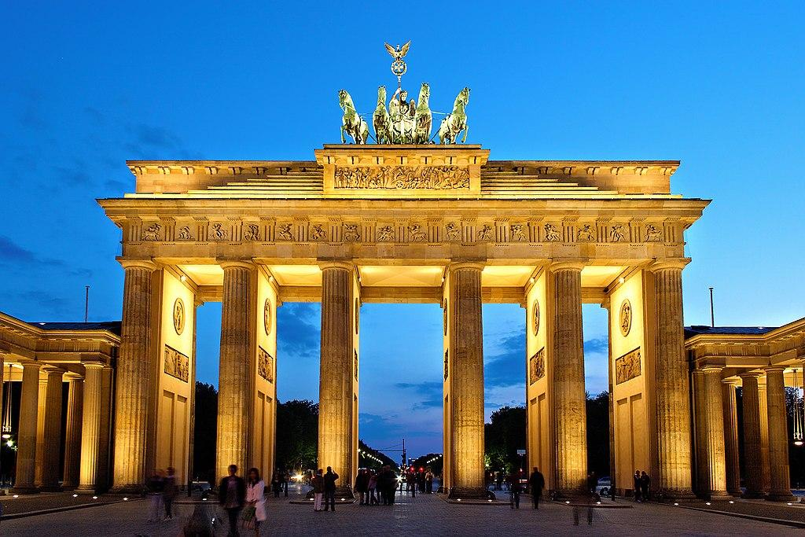
განსაზღვრეთ ფუნქცია:
სახელწოდება: ბრანდენბურგის კარიბჭე
გახსნის თარიღი: 1791 წ.

Slide 5
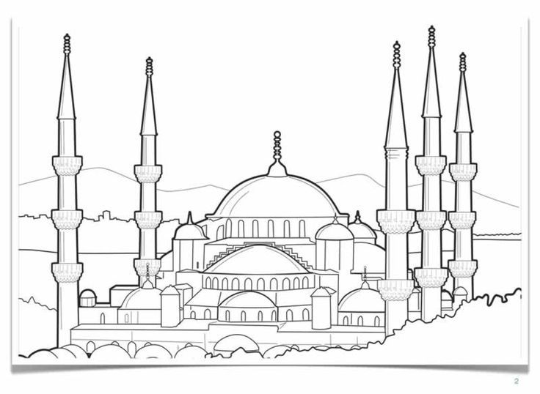
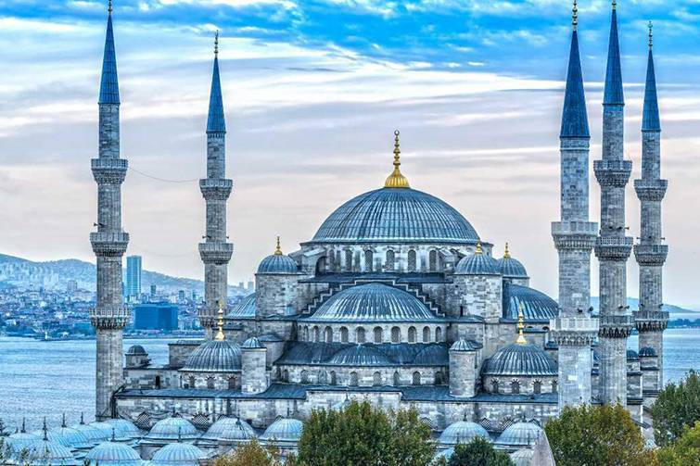
სახელწოდება: სულთან აჰმედის მეჩეთი (ცისფერი მეჩეთი)
მშენებლობის დასრულების თარიღი: 1617 წ.
განსაზღვრეთ ფუნქცია:

Slide 6

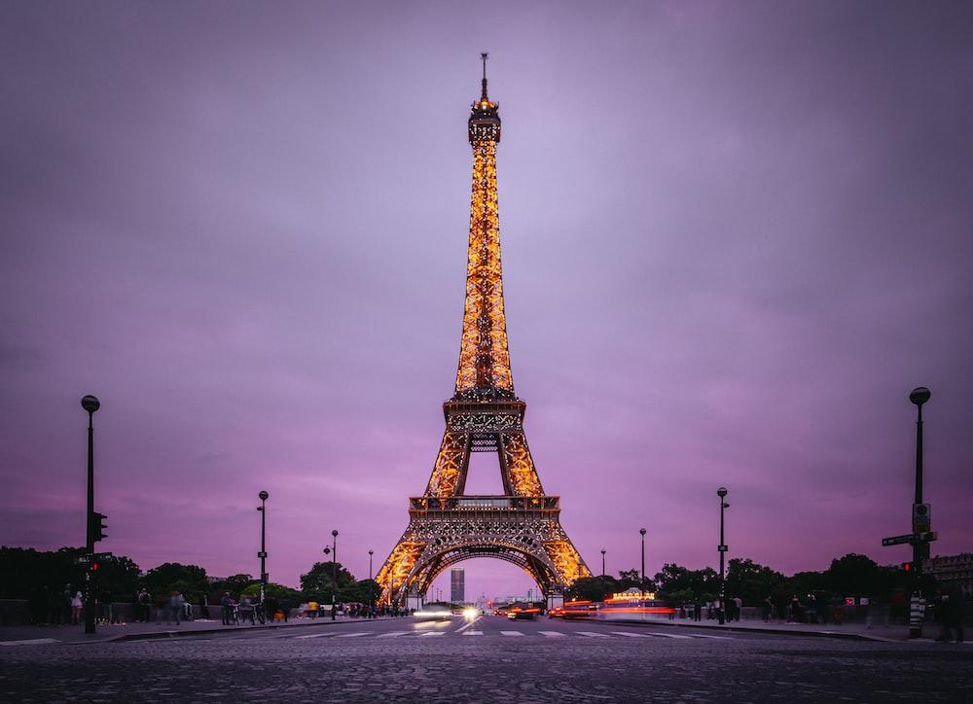
სახელწოდება: ეიფელის კოშკი
გახსნის თარიღი: 1889 წ.
განსაზღვრეთ ფუნქცია:

Slide 7

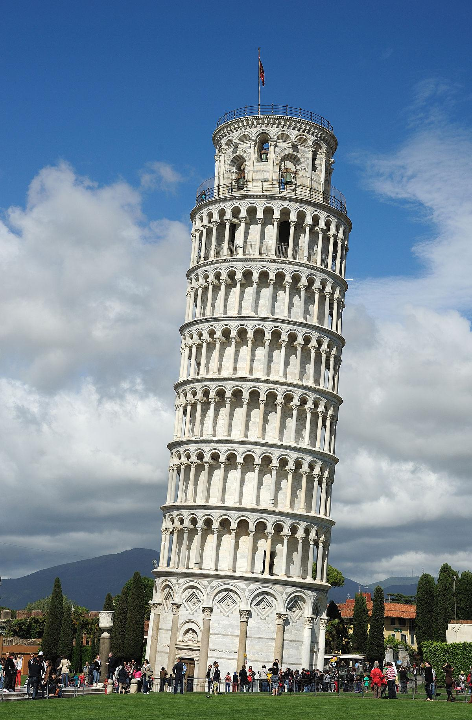
განსაზღვრეთ ფუნქცია:
სახელწოდება: პიზის კოშკი
გახსნის თარიღი: 1373 წ.

Slide 8
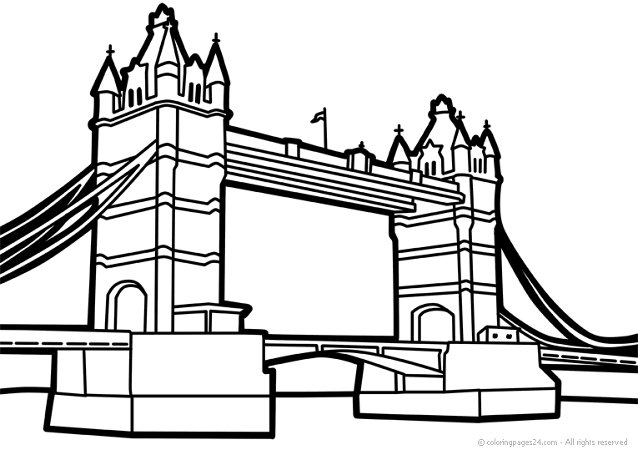
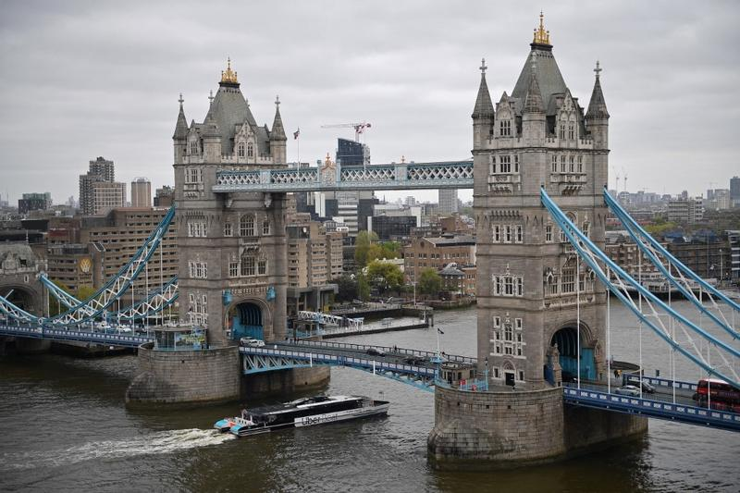
განსაზღვრეთ ფუნქცია:
სახელწოდება: თაუერის ხიდი
გახსნის თარიღი: 1894 წ.

Slide 9
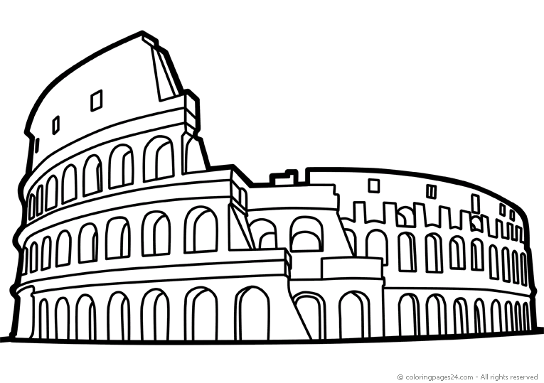
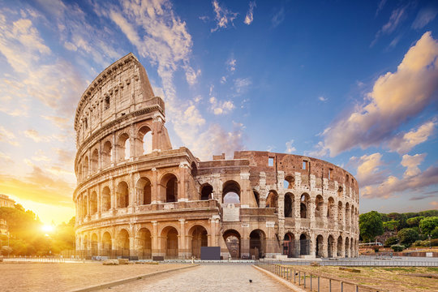
სახელწოდება: კოლიზეუმი
მშენებლობის დასრულების თარიღი: ახ.წ. აღ. 80 წ.
განსაზღვრეთ ფუნქცია:

Slide 10
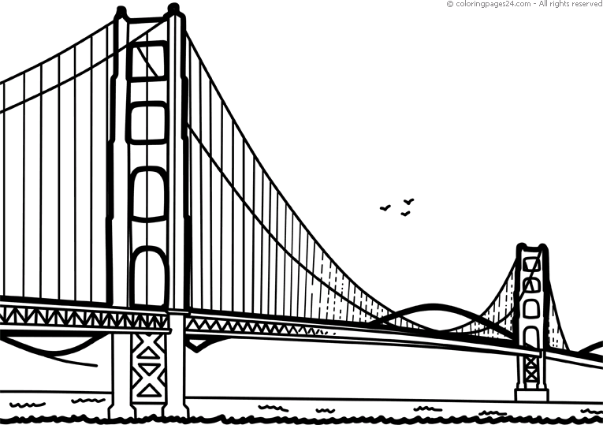
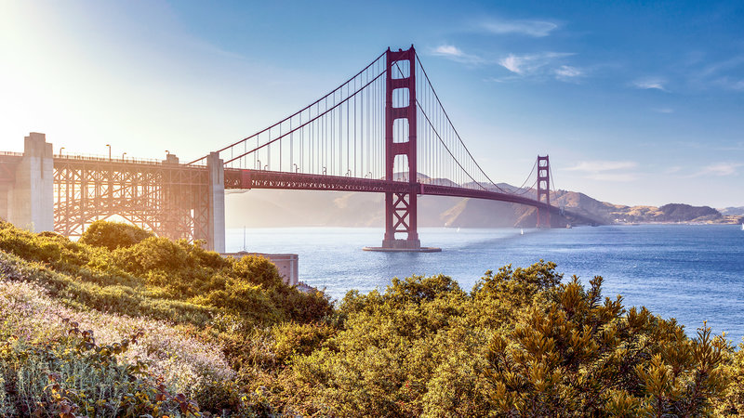
განსაზღვრეთ ფუნქცია:
სახელწოდება: ოქროს კარიბჭის ხიდი
გახსნის თარიღი: 1937 წ.

Slide 11
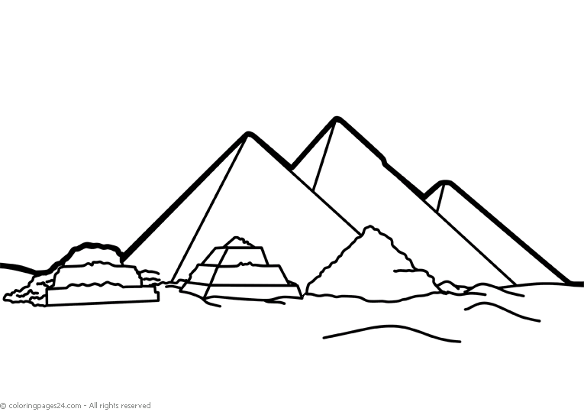
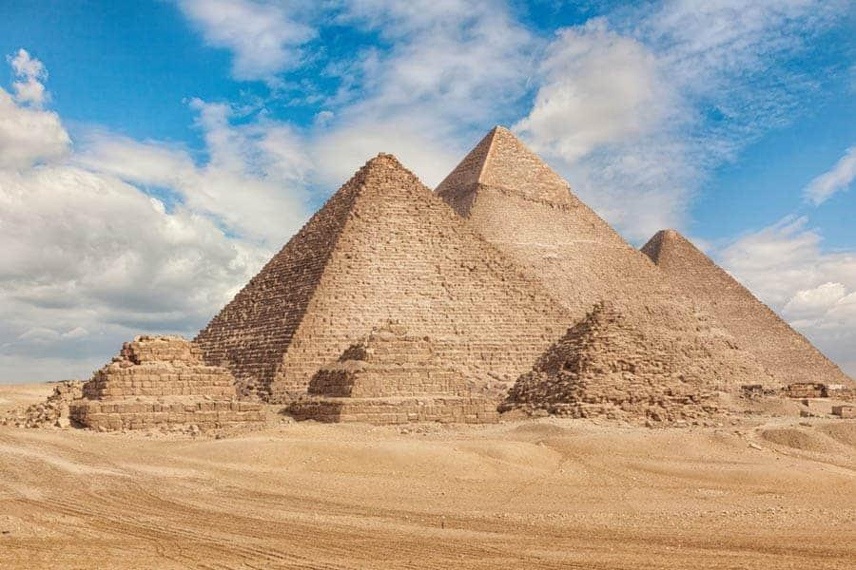
განსაზღვრეთ ფუნქცია:
სახელწოდება: გიზის პირამიდები
თარიღი: ძვ.წ. აღ. XXVI ს.

Slide 12
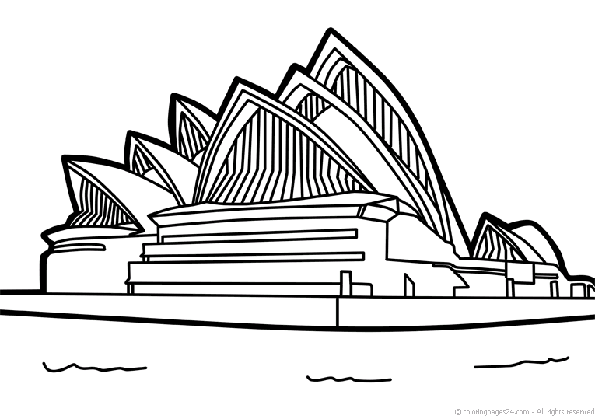
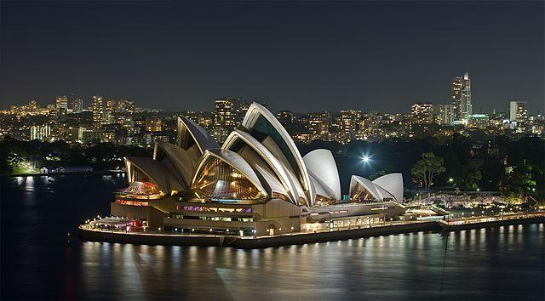
განსაზღვრეთ ფუნქცია:
სახელწოდება: სიდნეის ოპერა
გახსნის თარიღი: 1973 წ.

Slide 13
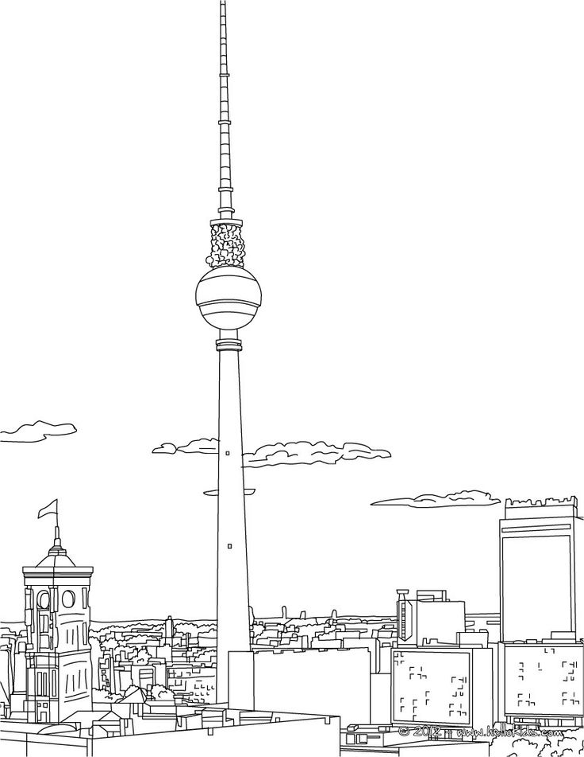
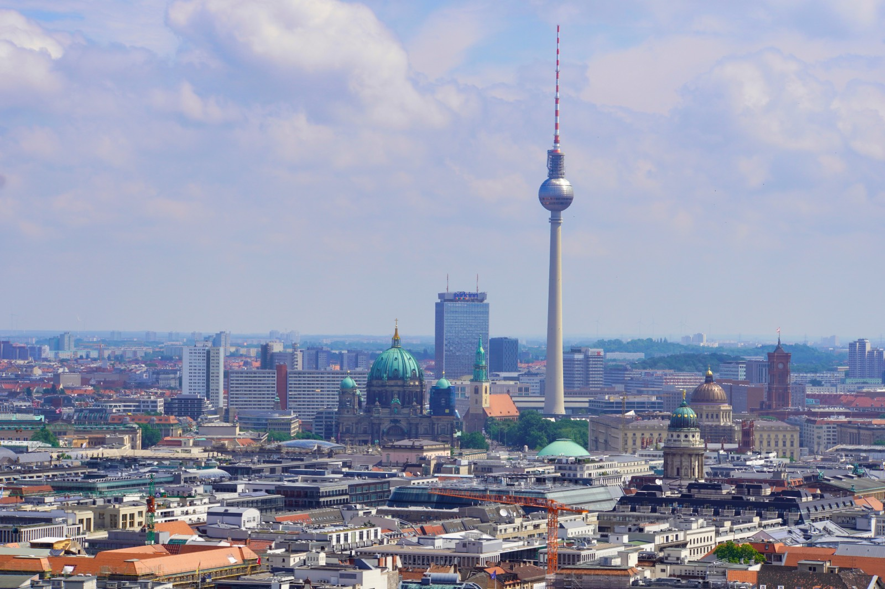
განსაზღვრეთ ფუნქცია:
სახელწოდება: ბერლინის სატელევიზიო ანძა
გახსნის თარიღი: 1969 წ.

Slide 14
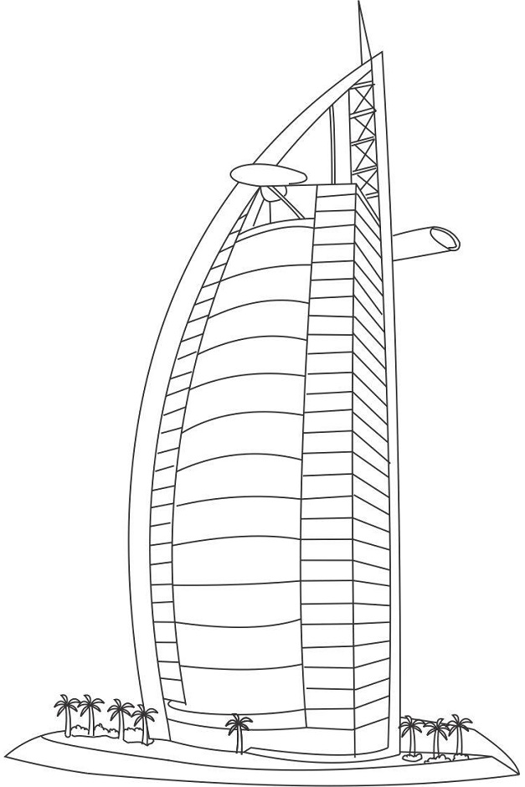
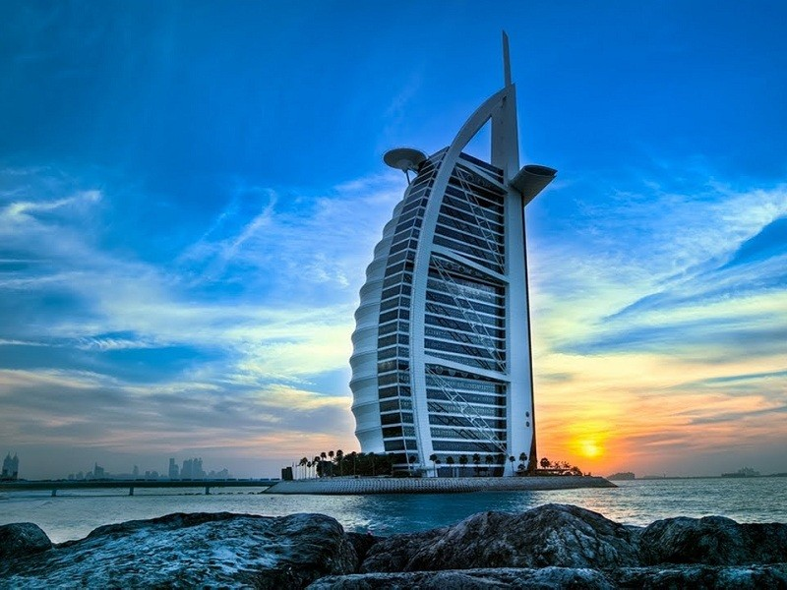
განსაზღვრეთ ფუნქცია:
სახელწოდება: ბურჯ-ალ-არაბი
გახსნის თარიღი: 1999 წ.

Slide 15

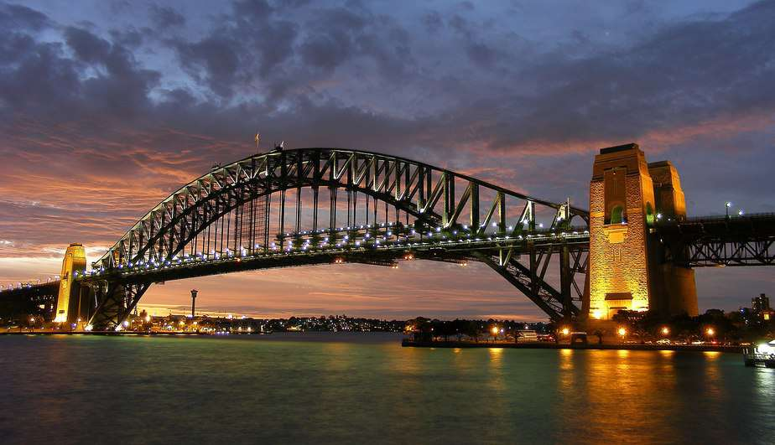
განსაზღვრეთ ფუნქცია:
სახელწოდება: სიდნეის ნავსადგურის ხიდი
გახსნის თარიღი: 1932 წ.

Slide 16
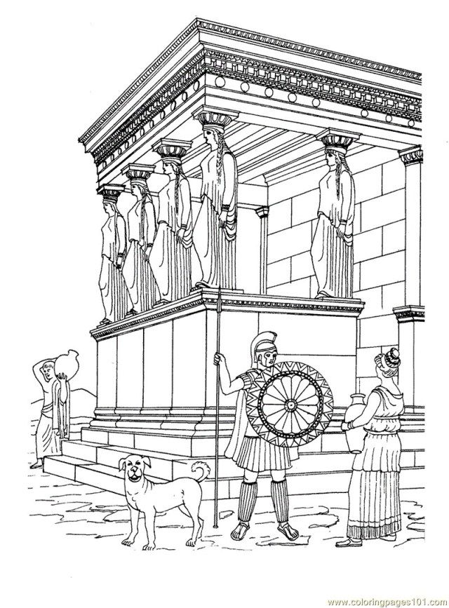
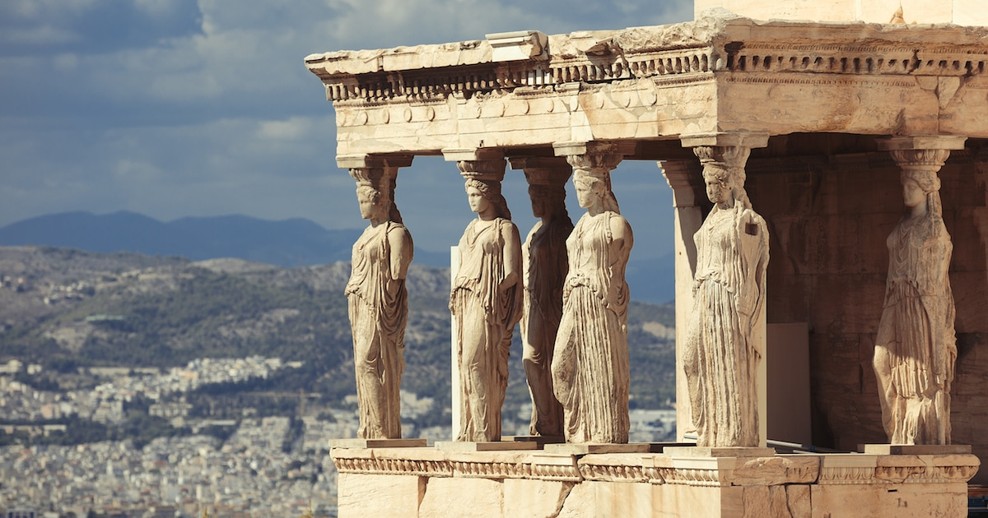
განსაზღვრეთ ფუნქცია:
სახელწოდება: ათენის ერეხთეიონის ტაძარი
წელი: ძვ.წ.აღ. VI ს.

Slide 17
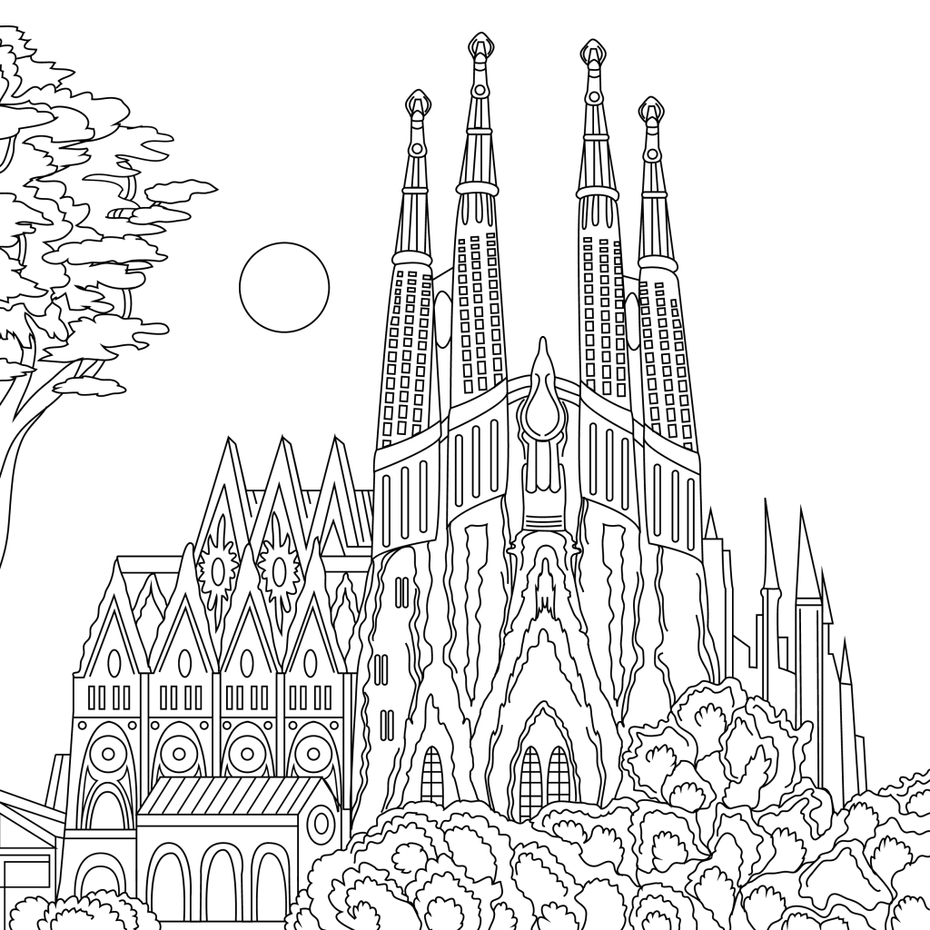
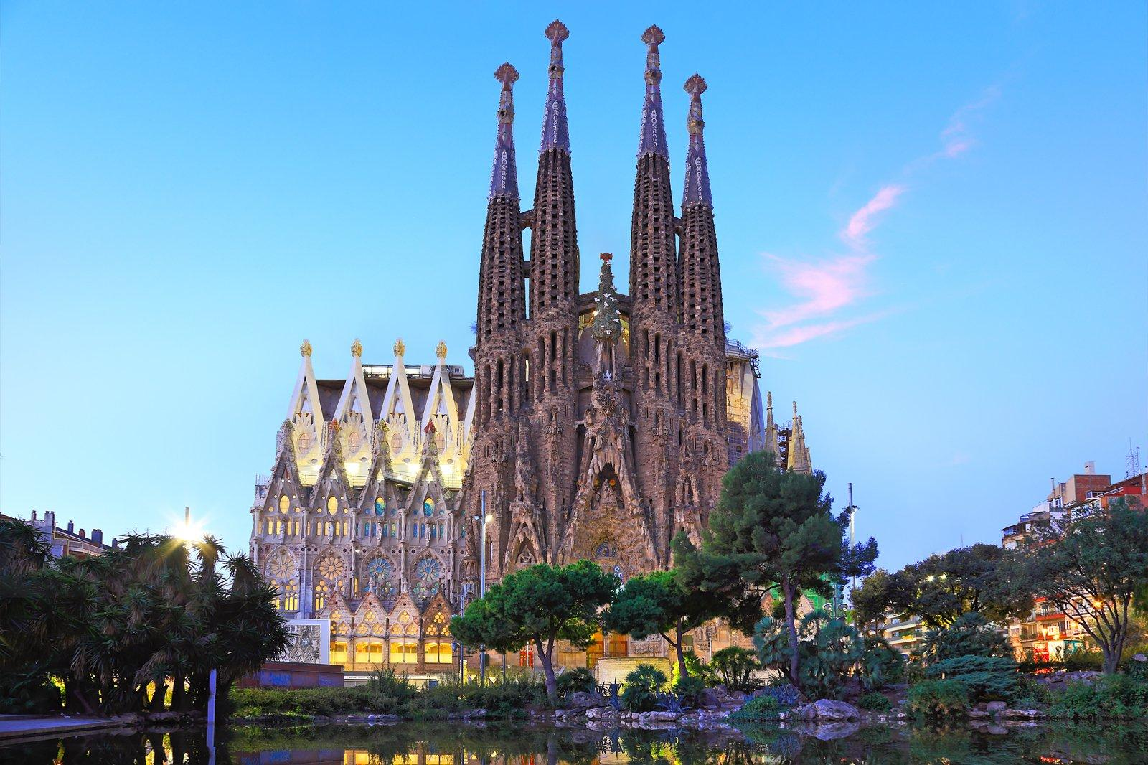
სახელწოდება: საგრადა ფამილია
მშენებლობის დაწყების თარიღი 1882 წ.
მიმდინარე სტატუსი: მშენებარე
განსაზღვრეთ ფუნქცია:

Slide 18

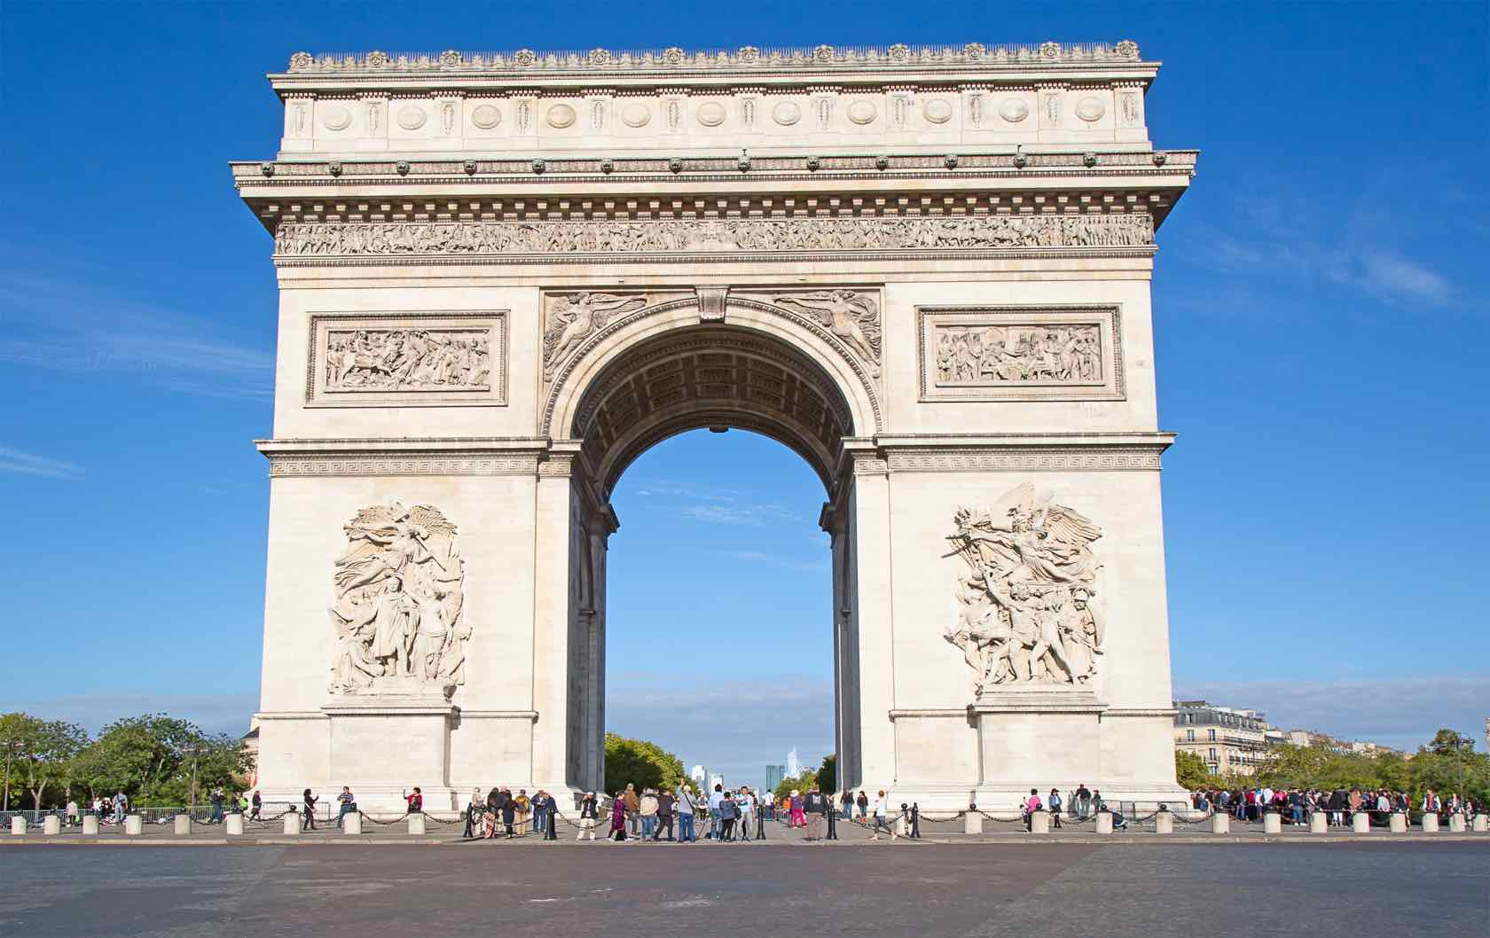
განსაზღვრეთ ფუნქცია:
სახელწოდება: ტრიუმფალური თაღი
მშენებლობის დასრულების თარიღი: 1836 წ.

Slide 19

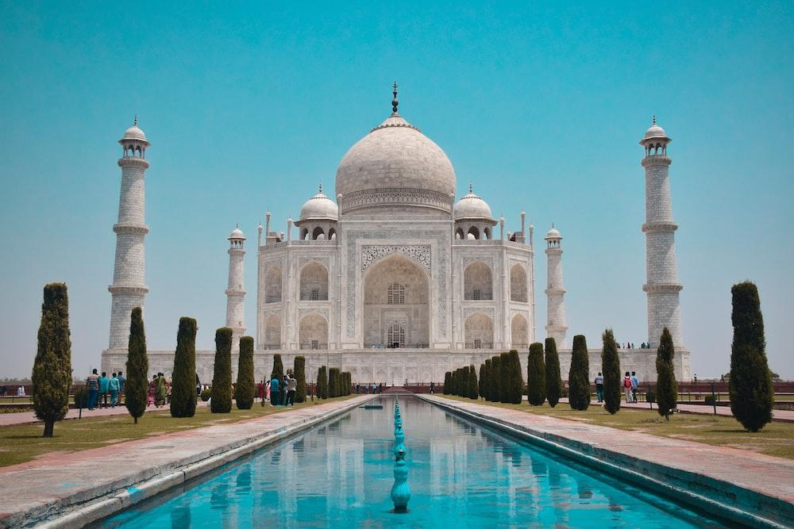
სახელწოდება: თაჯ-მაჰალი
მშენებლობის დასრულების თარიღი: 1653 წ.
განსაზღვრეთ ფუნქცია:

Slide 20
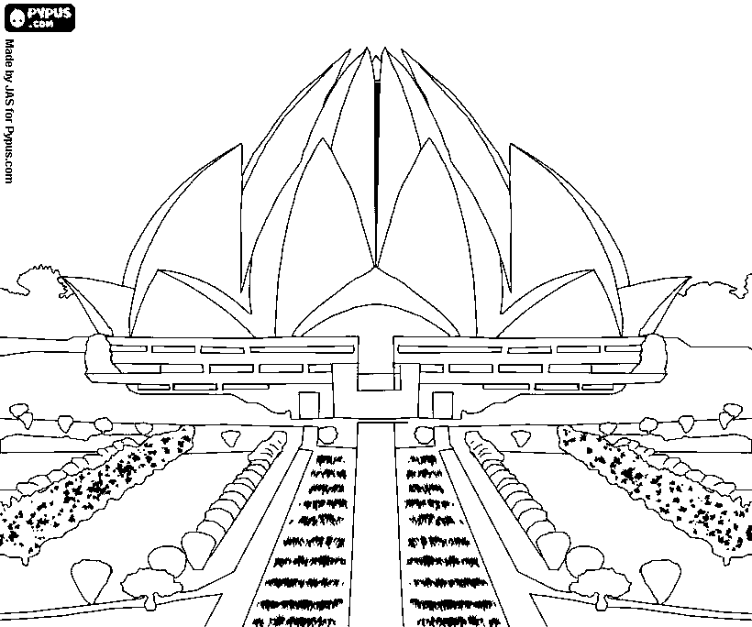
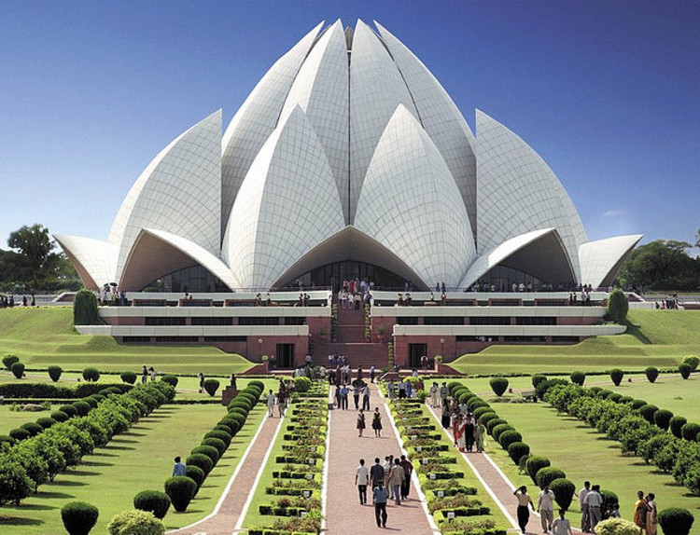
განსაზღვრეთ ფუნქცია:
სახელწოდება: ლოტუსის ტაძარი
გახსნის თარიღი: 1986 წ.

Slide 21
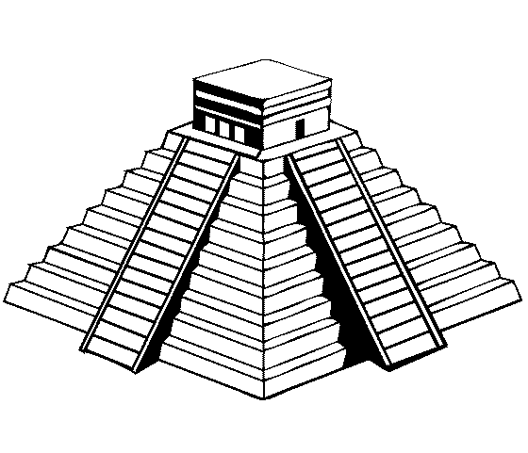
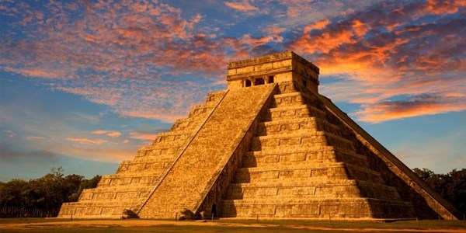
განსაზღვრეთ ფუნქცია:
სახელწოდება: ჩიჩენ-იცა
აშენების თარიღი: ახ.წ. აღ. XIII ს.

Slide 22
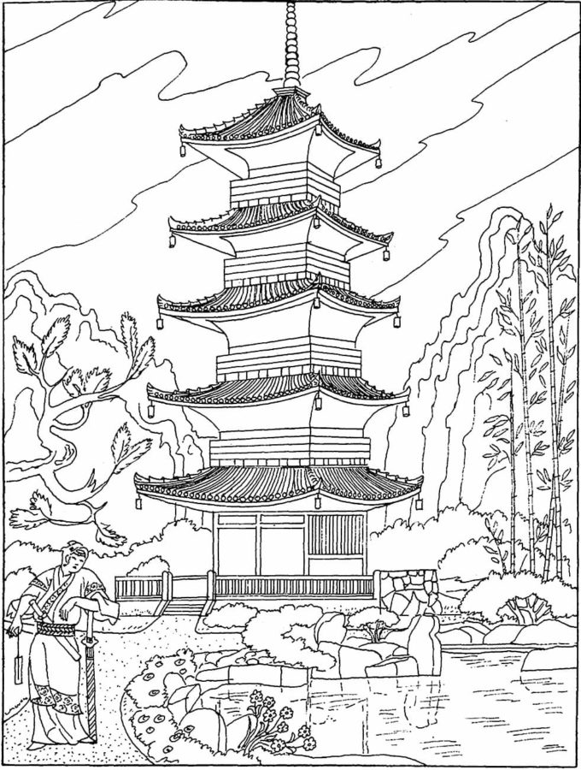
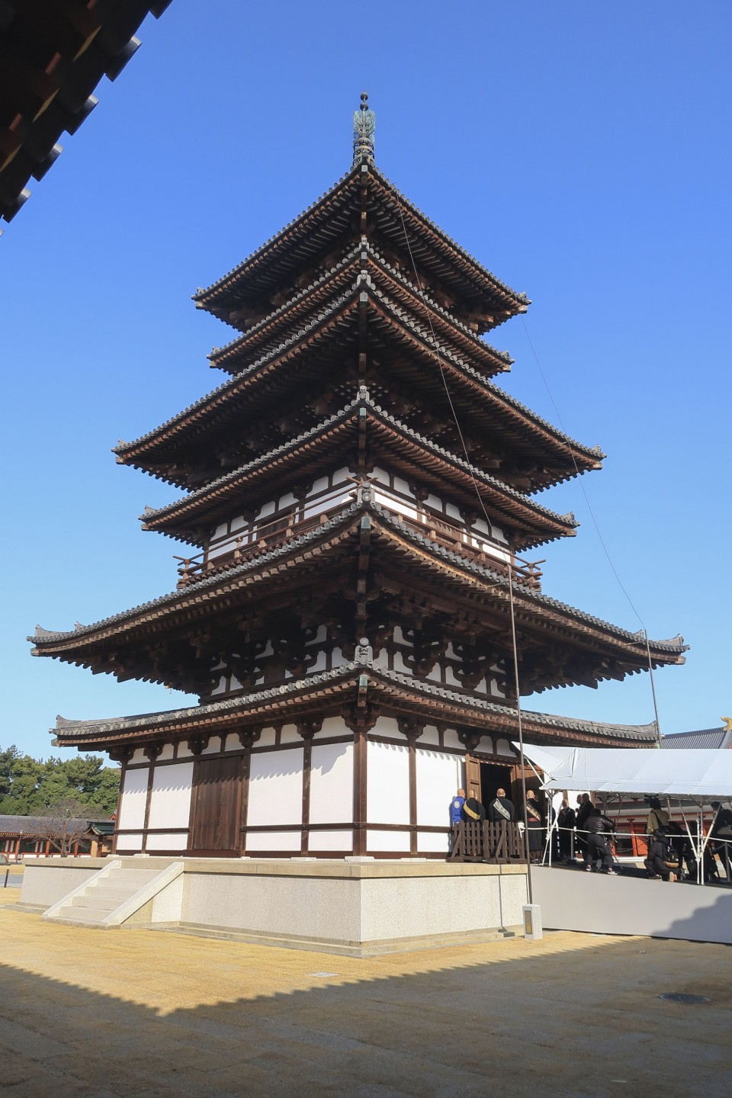
განსაზღვრეთ ფუნქცია:
სახელწოდება: პაგოდა (ჰორიუძის კოპლექსი)
აშენების თარიღი: ახ.წ. აღ. VIII ს.

Slide 23

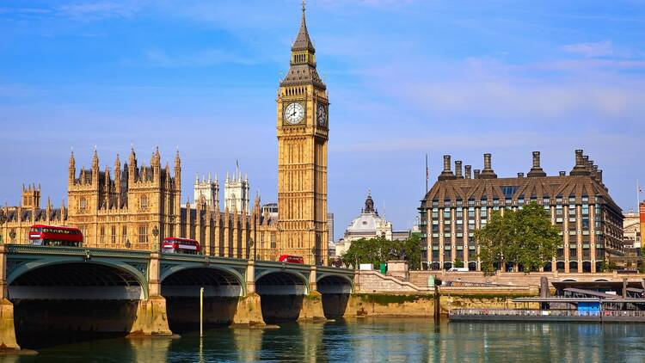
განსაზღვრეთ ფუნქცია:
სახელწოდება: ბიგ ბენი
გახსნის თარიღი: 1859 წ.

Slide 24
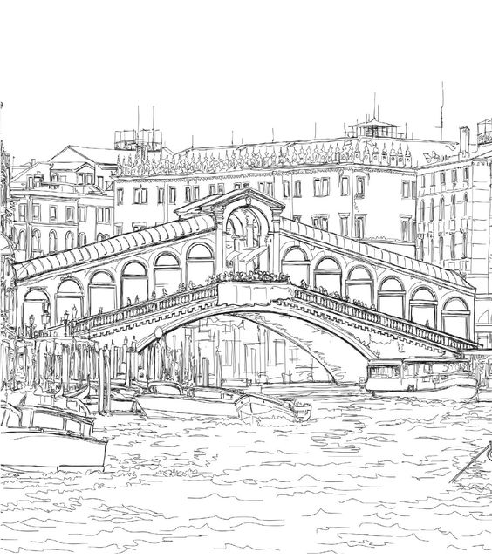
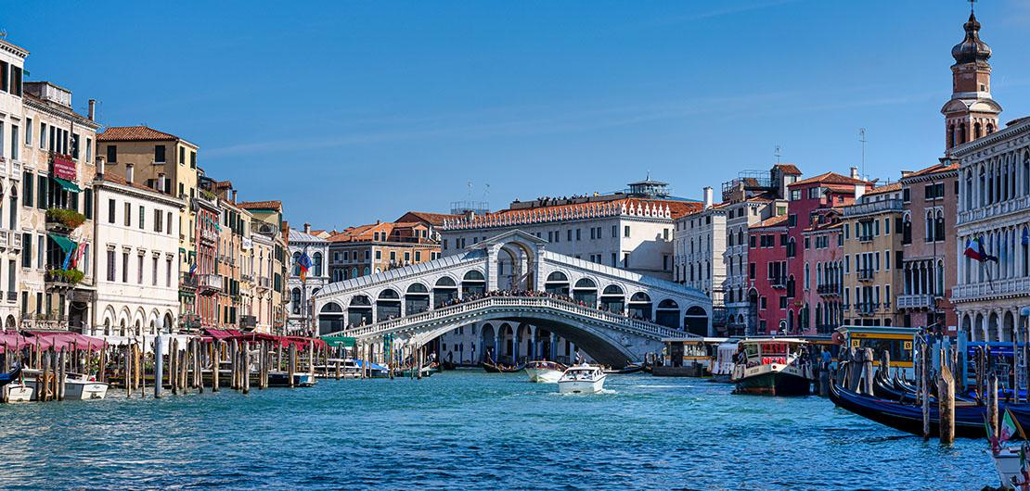
განსაზღვრეთ ფუნქცია:
სახელწოდება: რიალტოს ხიდი
გახსნის თარიღი: 1591 წ.

Slide 25
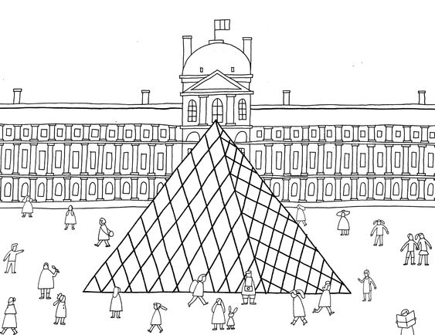
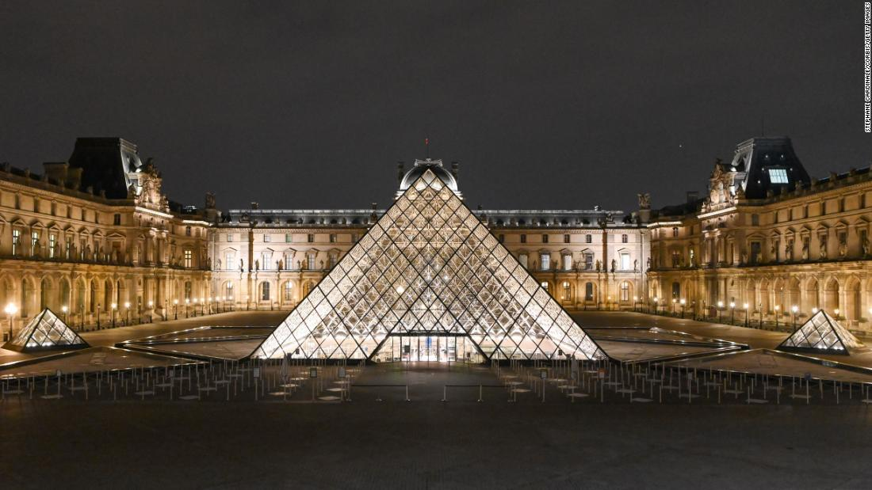
განსაზღვრეთ ფუნქცია:
სახელწოდება: ლუვრის მუზეუმი
ლუვრის სასახლე: XVII ს.
ლუვრის პირამიდის გახსნის თარიღი: 1989 წ.

Slide 26
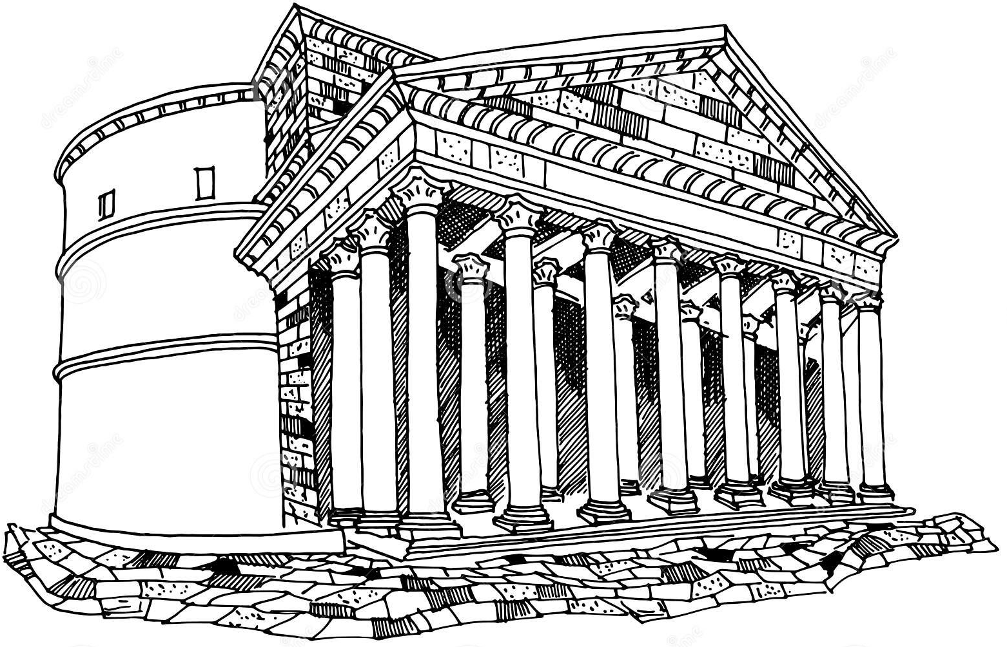
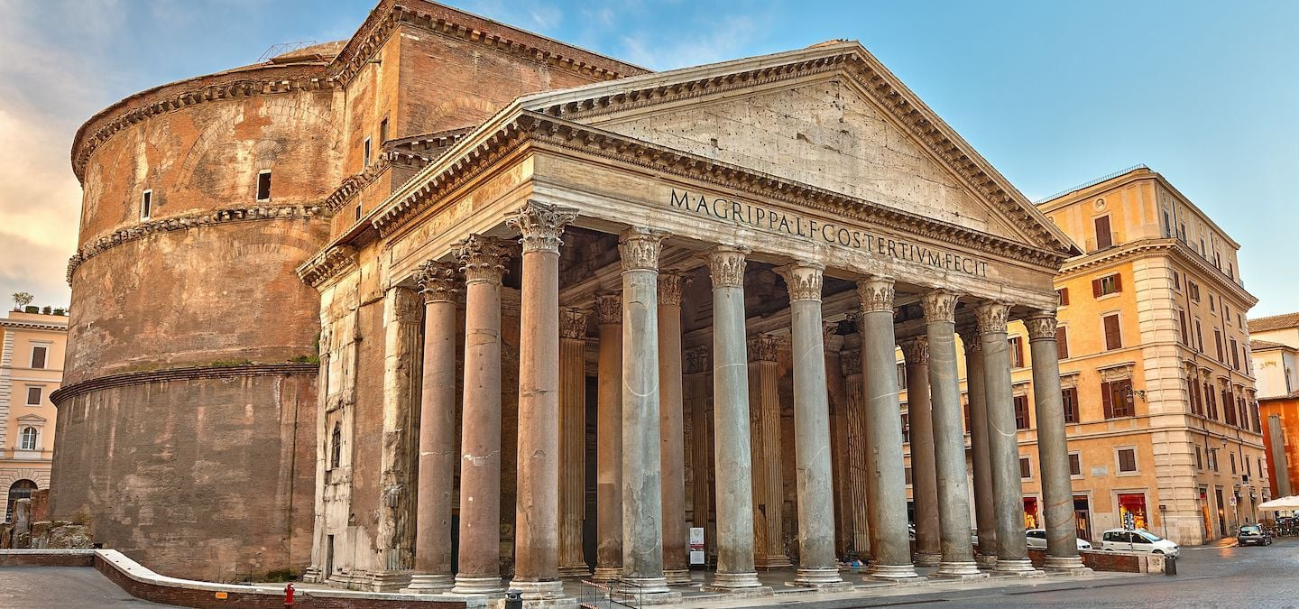
განსაზღვრეთ ფუნქცია:
სახელწოდება: რომის პანთეონი
დაარსების თარიღი: ახ.წ. აღ. II ს.

